Slide 1
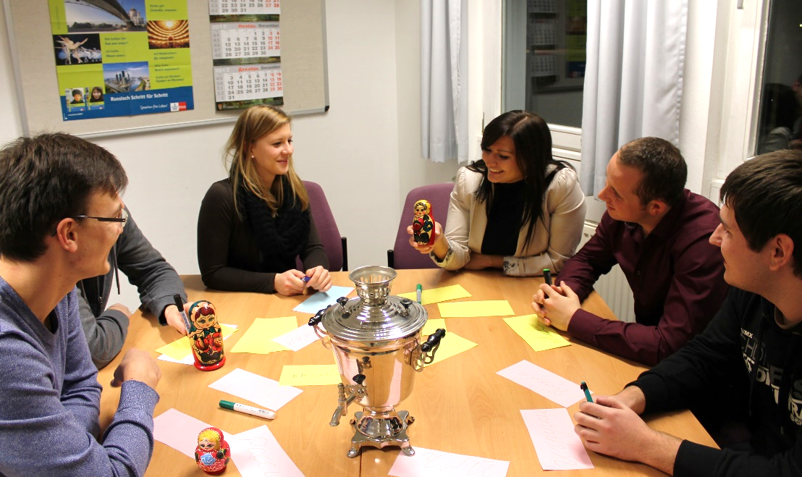
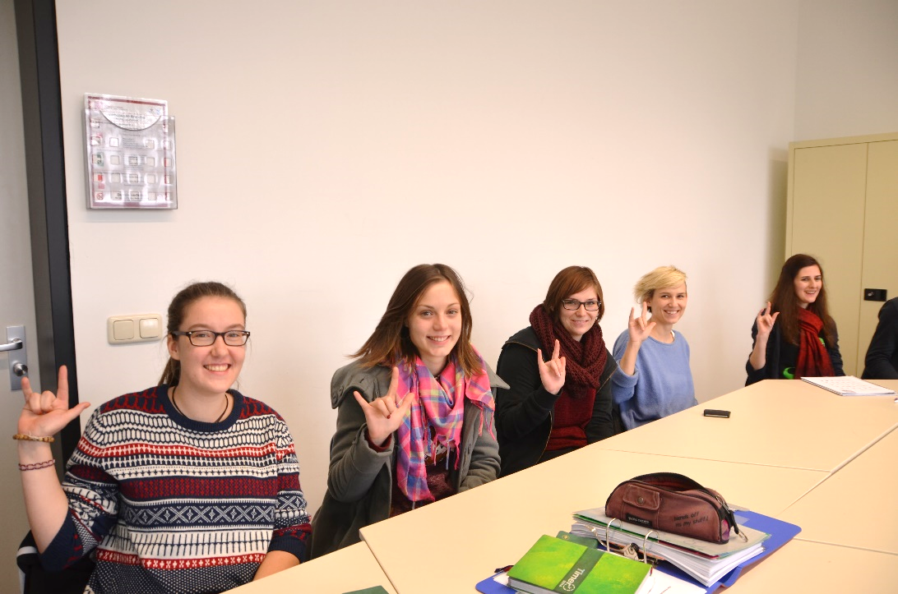
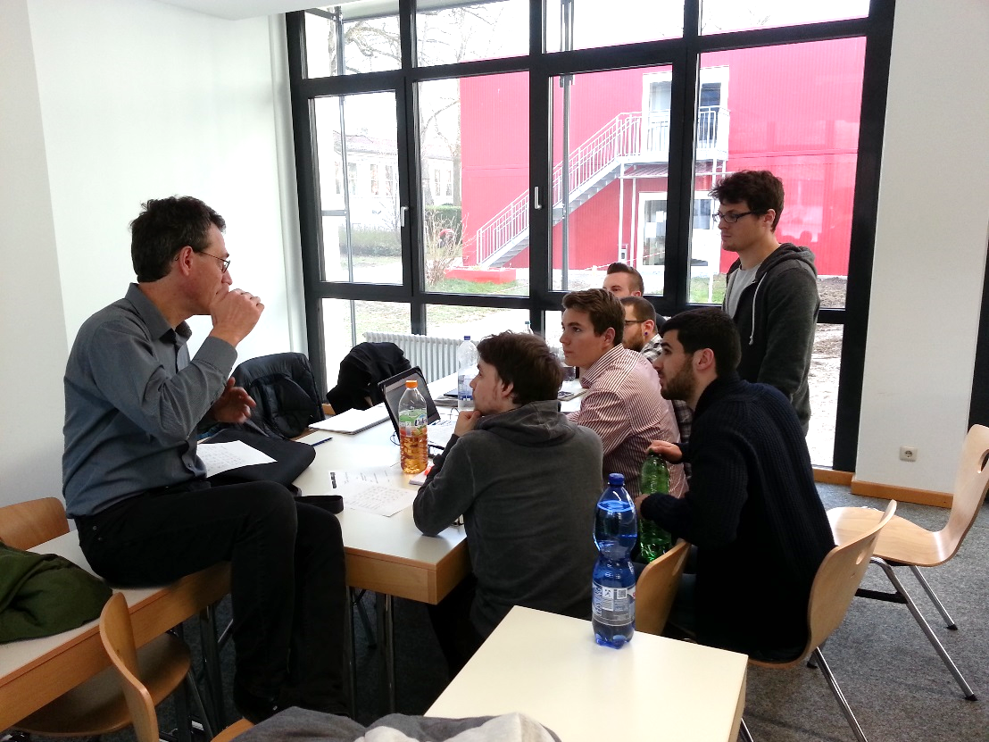
Studienstart – Fakultät Soziale Arbeit Studium Generale & Sprachen

Slide 2
Studium Generale

Slide 3
Studium Generale
Studium Generale an der Hochschule Landshut bedeutet:
Interdisziplinäres Lernen in Themen, die für alle Fakultäten relevant sind.
Zusätzliche Kompetenzen erwerben.
Kreative Ideen in spannenden künstlerischen, technischen und unternehmerischen Projekten verwirklichen.
Öffentliche Veranstaltungen an der Hochschule Landshut, wie z. B. die Ringvorlesung besuchen und darin über grundlegende Fragen unserer Zeit nachdenken und diskutieren.

Slide 4
Studium Generale
Personale soziale Kompetenz
Reflexive Kompetenz
Studium Generale
Interkulturelle und fremdsprachliche Kompetenz
Methoden-kompetenz
Kreative Kompetenz und Engagement

Slide 5
Studium Generale
Themenfelder
A Nachhaltigkeit und Umwelt
B Digitale Transformation, Energie und Technik
C Persönlichkeitsentwicklung
D Politik, Wirtschaft und Gesellschaft
E Ethik und Kultur
F Sprachen und Interkulturelles
G Existenzgründung und studentisches Engagement
H Kreativität

Slide 6
Studium Generale - Allgemeine Infos
Für Studierende aller Fakultäten offen
Belegung während des gesamten Studiums
2 ECTS-Punkte pro Veranstaltung
6 ECTS-Punkte im Laufe des Studiums
Mit Erfolg abgelegt oder Ohne Erfolg abgelegt
Die Sprachkurse werden benotet
Maximal 3 Module pro Semester

Slide 7
Sprachen

Slide 8
Sprachangebot
Chinesisch
Deutsch als Fremdsprache
Deutsche Gebärdensprache
Englisch
Französisch
Italienisch
Japanisch
Russisch (auch als Herkunftssprache)
Spanisch
Türkisch (auch als Herkunftssprache)
27.09.2022
Hochschule Landshut
8

Slide 9
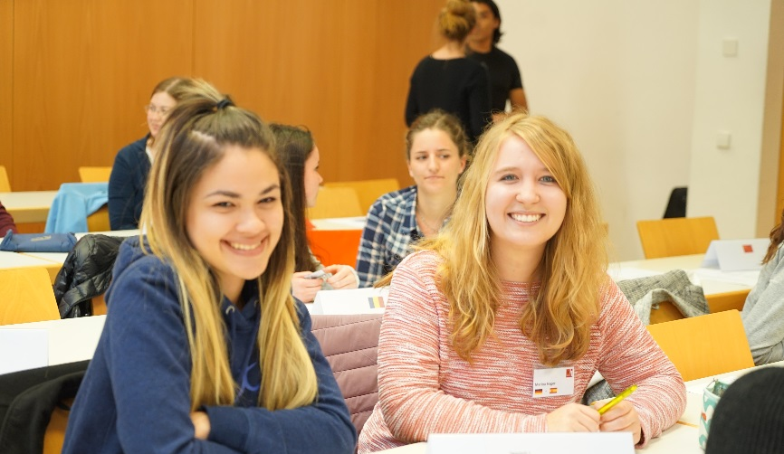
Merkmale der Sprachkurse:
Guter Lernerfolg durch kleine Gruppen: 8 bis max. 25 Teilnehmer
Homogener Lernfortschritt durch mindestens 75% Anwesenheitspflicht
Feedback über den Lernerfolg durch benotete Prüfung in jedem Kurs
27.09.2022
Hochschule Landshut
9

Slide 10
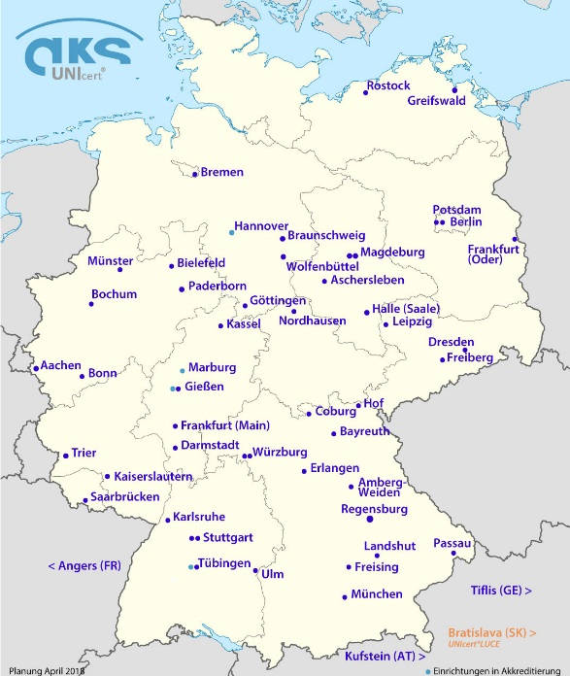
UNIcert® - Zertifikatssystem in den Fremdsprachen
Praxisbezug
Qualität
Nachweis für Auslandsstudium, Master oder Bewerbung
Kostenlos
27.09.2022
Hochschule Landshut
10

Slide 11
UNIcert® – Zertifikatssystem in den Fremdsprachen
UNIcert® Basis
A2
Ausbaufähige Grundkenntnisse
UNIcert® I
B1
Selbständige Sprach-verwendung
UNIcert® II
B2
Kommunikations-fähigkeit in studien- und berufsbezogenen Situationen
UNIcert® III
C1
Internationale Studierfähigkeit
27.09.2022
Hochschule Landshut
11

Slide 12
Programm UNIcert®
UNIcert® Basis
UNIcert® II
UNIcert® III
UNIcert® I
A2
B1
B2
C1
Chinesisch 12 SWS
Spanisch, Französisch, Italienisch 8 SWS
4 SWS
8 SWS
Deutsch als Fremdsprache 16 SWS
4 SWS
8 SWS
8 SWS
Englisch 8 SWS
8 SWS
Englisch
Wirtschaft, Technik & Soziales
8 SWS
Türkisch als Fremdsprache 8 SWS
Türkisch als Herkunftssprache 8 SWS
Russisch als Herkunftssprache 4 SWS
4 SWS
8 SWS (im AUFBAU)

Slide 13
Herkunftssprachen Russisch und Türkisch
Russisch: Niveaus B1-C1
Türkisch: Niveau C1
Professionalisierung des Sprachgebrauchs, Schwerpunkt auf Schreib- und Lesekompetenzen
UNIcert®-akkreditiert → Zertifikat

Slide 14
Einstufung für Studierende mit Vorkenntnissen:
Einstufung für:
Englisch
Spanisch
Französisch
Online über Moodle
Infos und Zugang zum Test unter www.haw-landshut.de > Im Studium > Sprachen > Einstufung
27.09.2022
Hochschule Landshut
14

Slide 15
Kurs-einschreibung

Slide 16
Einschreibung Studium Generale und Sprachen

Slide 17
Einschreibung Studium Generale und Sprachen

Slide 18
Einschreibung Studium Generale und Sprachen
Bitte planen Sie die Kurse in Abstimmung mit dem Stundenplan Ihrer Fakultät, damit es zu keinen Überschneidungen kommt.
Wenn Sie in den Kursen nur einen Wartelistenplatz bekommen, können Sie dennoch am ersten Kurstag versuchen, noch in den Kurs aufgenommen zu werden.
Die Sprachkurse beginnen ab Donnerstag den 6. Oktober 2022. Späterer Einstieg ist ohne Probleme möglich.

Slide 19
Prüfungen
Die Sprachprüfungen finden in der Regel in der letzten Sitzung des Kurses statt.
Wenn Sie Kurse hintereinander wählen, z. B. UNIcert II A um 08:45 und UNIcert II B um 10:30 Uhr, bitte bedenken: Auch die Sprachprüfungen finden dann direkt hintereinander statt.

Slide 20
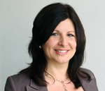
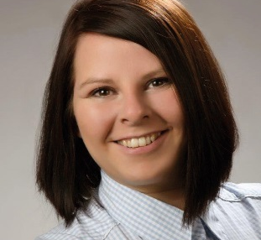
Ansprechpartner
Koordination
Studium Generale &
Sprachen
N.N.
Raum C1 23
Sachbearbeitung
Sprachen
Brigitte Radosai
Raum C1 21
brigitte.radosai@
haw-landshut.de
Sachbearbeitung
Studium Generale
Katharina Brunnbauer
Raum C1 21
katharina.brunnbauer@
haw-landshut.de

